Slide 1




Uma família completa de produtos para qualquer demanda de integração
do Big Data à Inclusão Digital

Slide 2



Juntos no desafio social
da Inclusão digital
Juntos no desafio social
da Inclusão digital
continua…
Solução Nuvem SERPRO
Backup na Nuvem
VAN do Governo
ESB Big Data Collect
Solução Educação a Distância
Educarão corporativa do Governo Federal
Rede Social Interligando os Telecentros
Acompanhamento da vida escolar pelos pelos pais por celular

Slide 3
Juntos no desafio social
da Inclusão digital
Juntos no desafio social
da Inclusão digital
continua…
Solução Cartão Cidadão
Marcação de consultas
Programas Sociais
Controle de frequência escolar
Controle de uso do transporte público franqueado
Solução Data Convergency
Extração, entrega, e carga de dados do Adabas nas pontas
Rastreamento de cargas como: Bebidas Alcoólicas, cigarros e combustíveis

Slide 4
Juntos no desafio social
da Inclusão digital
Juntos no desafio social
da Inclusão digital
continua…
Solução Cartão Cidadão
Marcação de consultas
Programas Sociais
Controle de frequência escolar
Controle de uso do transporte público franqueado
Solução Data Convergency
Extração, entrega, e carga de dados do Adabas nas pontas
Rastreamento de cargas como: Bebidas Alcoólicas, cigarros e combustíveis

Slide 5





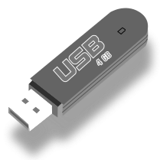


Desafio da Integração corporativa
Comunidades
Isoladas
Ponto de
Conectividade
Usuários
On-line
Unidades
organizacionais remotas
Infraestrutura de interconectividade
Outros sistemas
Servidor
Arquivos
ERP
B.I.
SGBDR
Email Server
Servidor
Aplicação

Slide 6
ESB :: Conceito
Software implementado com tecnologias, normalmente, encontrados na categoria de produtos de infraestrutura ou “middleware”, que fornecem uma base de serviços para arquiteturas mais complexas, mediante a reação de eventos e/ou mensagens.
Geralmente fornece uma abstração de camadas para o sistema empresarial, permitindo a integração entre arquiteturas heterogêneas de modo a explorar os serviços de cada sistema sem escrever código. Contrariando a clássica integração de aplicações comerciais (EAI).
A base de um enterprise service bus é construída da quebra de funções básicas em partes, que são distribuídas onde forem necessárias.
ESB não implementa uma arquitetura orientada a serviço (SOA), mas fornece as características para que se possa implementá-lo.
ESB não necessariamente precisa ser implementado usando apenas web services.
ESB devem ser baseados em padrões flexíveis, suportando vários meios de transporte e protocolos.

Slide 7



ESB :: Vantagens
Em uma arquitetura empresarial fazendo uso de um ESB, a aplicação irá comunicar-se via barramento, que atua como um orquestrador entre aplicações.
A principal vantagem deste paradigma é a redução de conexões ponto a ponto necessárias às comunicações entre as aplicações. Isto por sua vez afeta diretamente na simplificação das eventuais mudanças de sistema.
Reduzindo o número de conexões ponto a ponto entre aplicações específicas, torna-se mais fácil o processo de adaptar um sistema às mudanças.
Soluções convencionais
Solução Q-Ware

Slide 8








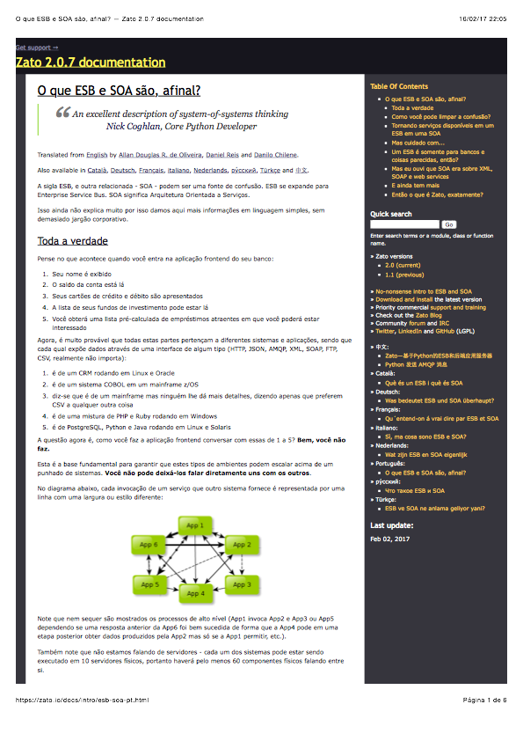
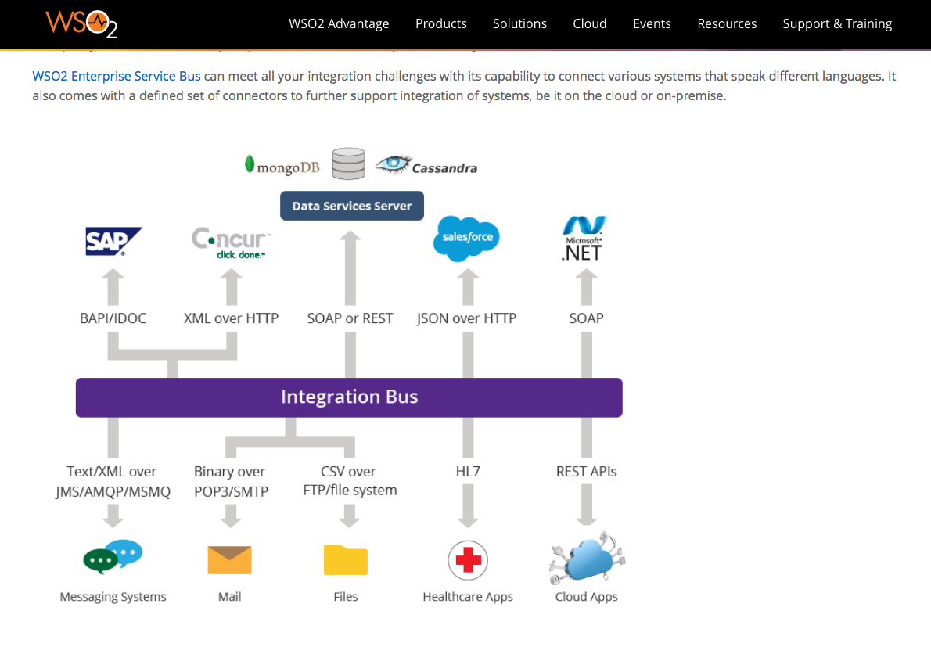

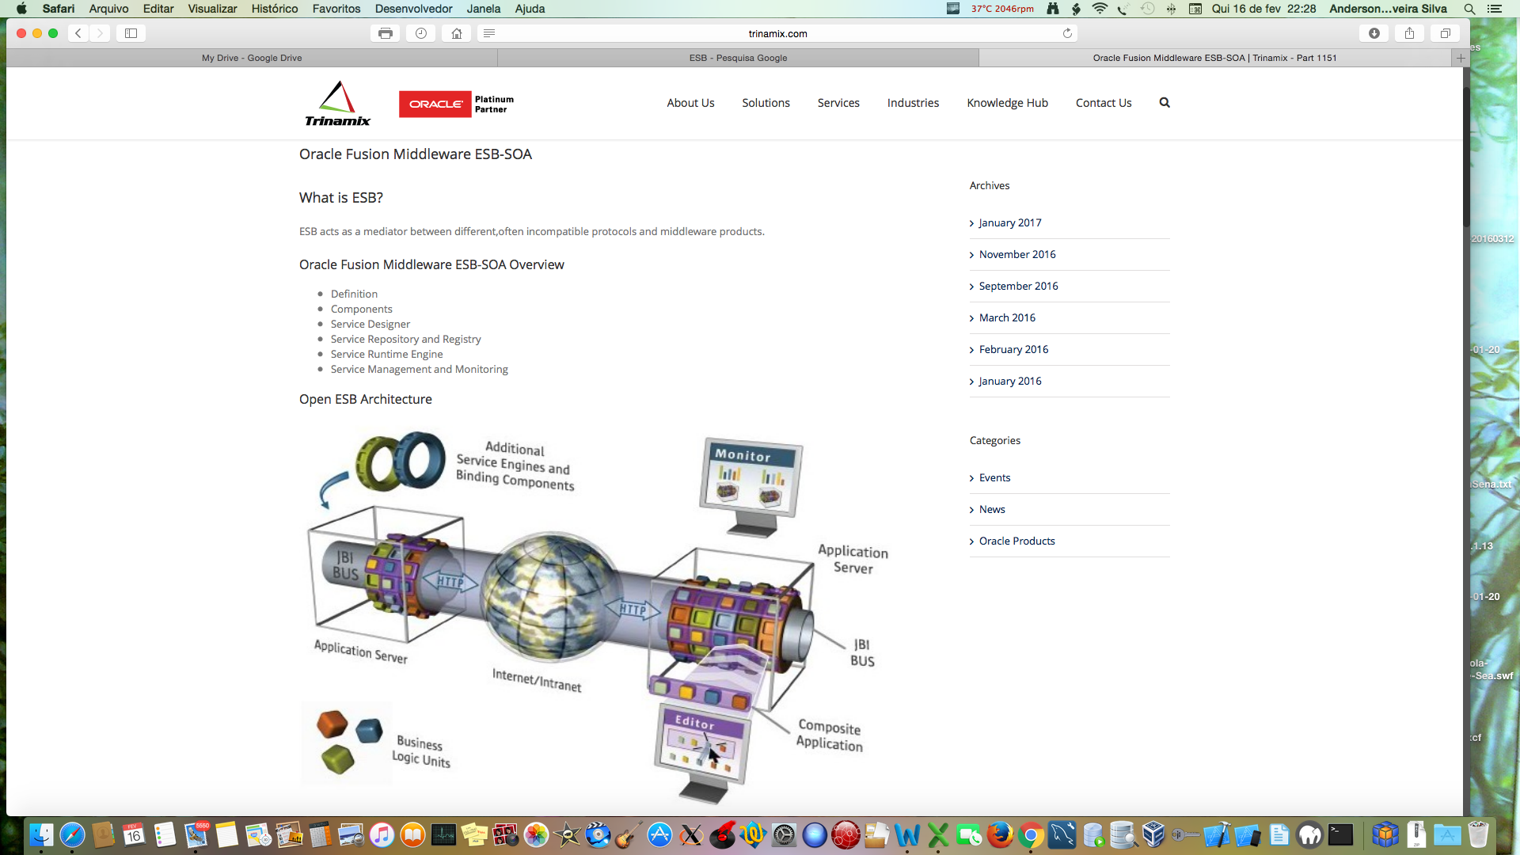
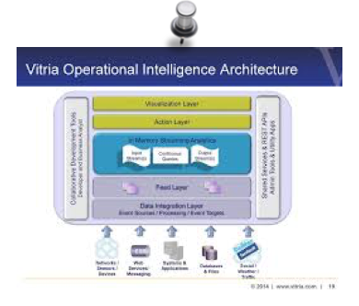



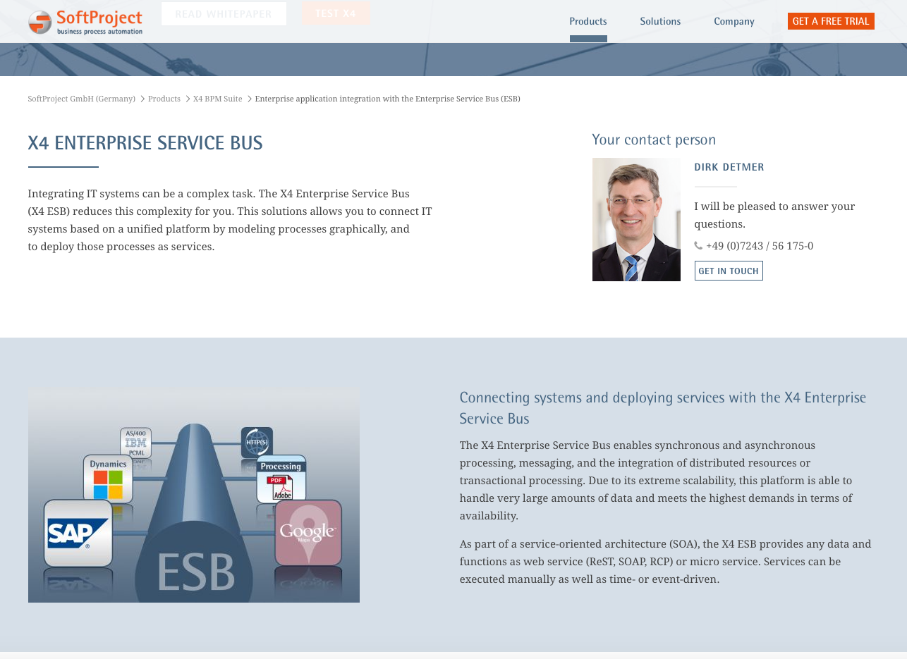

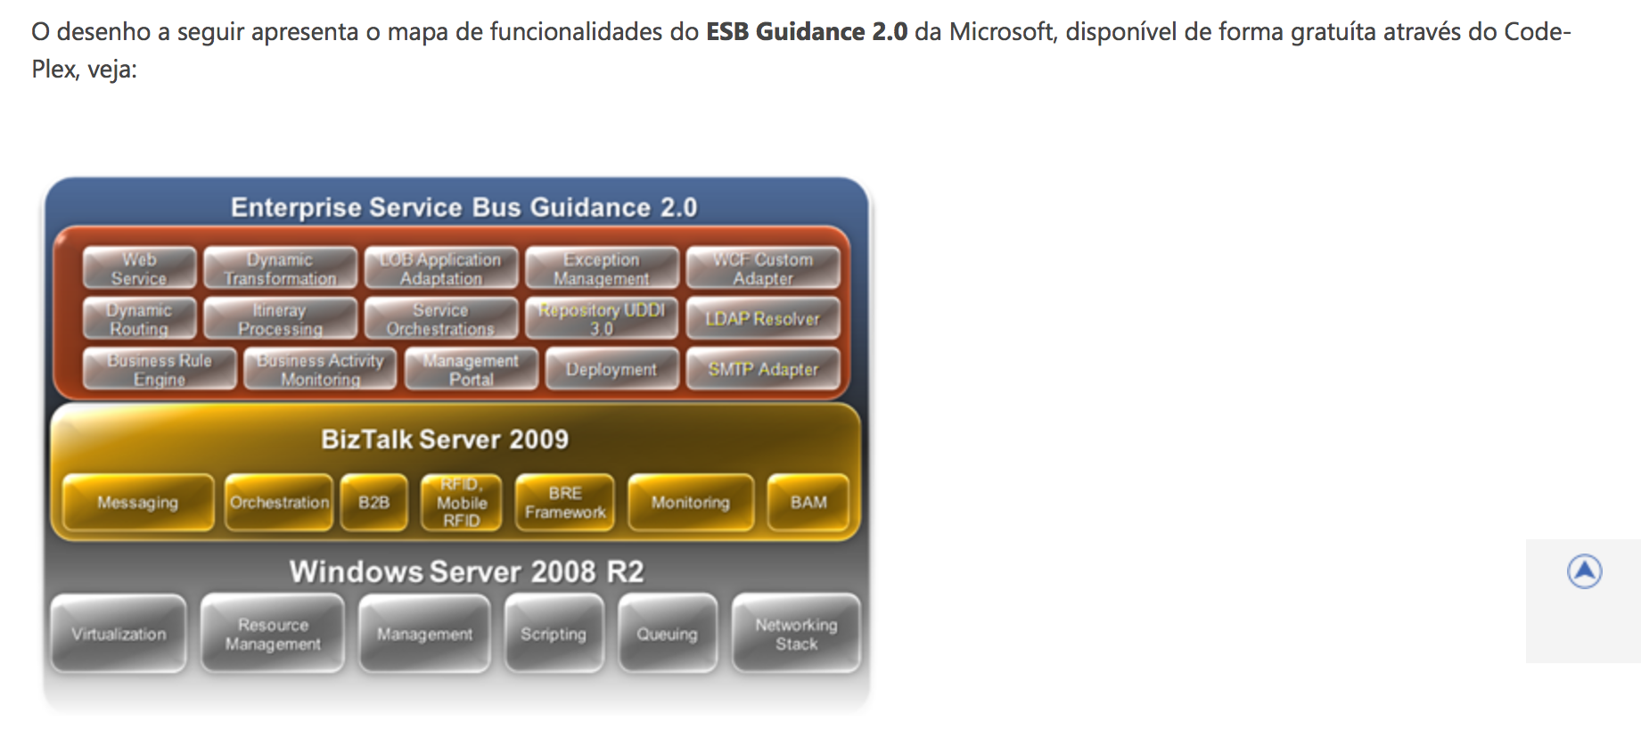


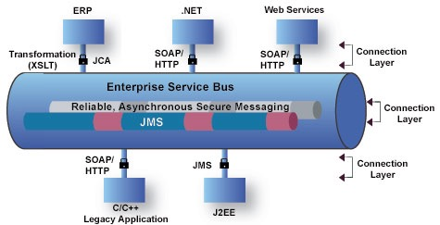


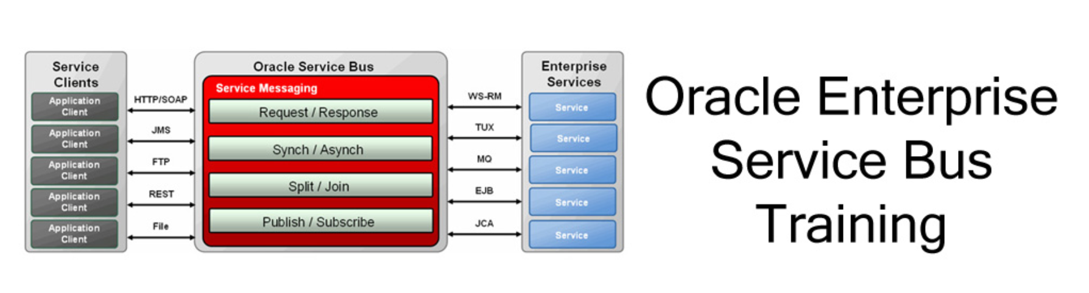
O que os outros falam
de ESB?

Slide 9





Arquitetura Q-Ware Enterprise Service Bus
PO-BOX
E MAIS
SMS
FDS SERVER
CLIENTE
PLUGINS
COMMAND LINE
COMMAND PROCESSOR
FDS MONITOR
MANAGER
COMMAND PROC. MANAGER
SERVICE AGENDA MANAGER
FDS EXPLORER
JQW MONITOR
WEB
SSL PROXY
SERVER / CLIENT
EMAIL SENDER
DIRECTORY MONITOR
CLOUD FILE PUBLISHER
FDS / SFTP / HTTPS
ODETTE
EMAIL
MONITOR
VAN
AVAILABILITY MANAGER
SERVICE AGENDA
API APLICAÇÕES
API GERÊNCIA
API JAVA, C/C++, OCX, PHP, WEB SERVICE
CARD SYSTEM ACQUIRER
COLLAB
AMS/390
(MAINFRAME)
FDS/390
(MAINFRAME)
LOG CLEANER
API'S
USUÁRIOS
CENTRALIZADOS
LOGS
CONTROLE
FILA
CAMADA DE REDE
BANCO DE DADOS
STORAGE DISK SYSTEMS

Slide 10















Infraestrutura de Interconectividade Corporativa Q-Ware
Comunidades
Isoladas
Ponto de
Conectividade
Usuários
On-line
Unidades
organizacionais remotas
HTTPS
SFTP
Web
FDS
Email
Web Apps
Web Service
Q-Ware + QWCFP ESB
API
Socket
Command Line
Web Service
Sistemas
Outros sistemas
ERP
SGBDR
Email Server
Servidor
Arquivos
B.I.
Servidor
Aplicação

Slide 11

Características
Soluções convencionais de Integração
Solução Q-Ware de Integração

Slide 12
Características da Solução Q-Ware ESB
Núcleo baseado em filas de objetos
Sistema modular, extensível e escalável
Oferece serviços de autenticação nativo do S.O. e LDAP
Suporte a PLG-INs disparados por eventos
Interface gráfica de gerência faz parte do produto
Gerência centralizada / distribuída
Controle local e remoto
Robusto e multiplataforma
Segurança, Autenticação e Autorização
Permitindo definição de perfis de usuários
Automação e Agendamento
Documentação 100% em português
Suporte e desenvolvimento totalmente no Brasil.
Alto desempenho, Confiabilidade e Integridade

Slide 13
Características da Solução Q-Ware ESB
Baixo custo total da propriedade
Traz resultados rápidos e práticos
Simplifica o processo de integração
Ferramenta madura no uso com processos de EDI, EAI, Suplay-Chain, e ETL
Pode ser executado em ambientes de baixa capacidade de processamento
Disponibiliza subsistema para registro de log de eventos, aberto para toda aplicação cliente
Subsistema de logs permite acionamento de processos na ocorrência de eventos de interesse
API de usuário permite criar novos serviços de consumo de filas, gestão e monitoração de processos
Inclui conectores de extração e carga de dados do Adabas para Oracle, PostegreSQL, SQL Server e outros
Inclui ferramentas para operação e modo "linha de comando"
Logs e controles armazenados em Banco de Dados relacional (mais importantes do mercado)
Simplicidade e facilidade de instalação e operação.

Slide 14
Solução Q-Ware ETL Orquestration
Baixíssimo custo de implantação;
Rápida implantação;
Grande leque de integração com suporte a:
Inúmeros Ambientes operacionais (OS/390, Linux, Windows);
Suporte a vários SGBDs (Oracle, Adabas, Postgresql e SQL Server);
Alto desempenho;
Gestão de todo o ciclo de vida da extração dos dados de PLOGs no Adabas as cargas nas pontas (U.Gs conveniadas à STN);
+ 30 GB / Dia de dados carregados na STN vindos do Adabas no Serpro;
Alta disponibilidade e grande escalabilidade;
Solução Q-Ware ETL Orquestration

Slide 15










Solução Q-Ware ETL Orquestration
STN
SERPRO
3
Cria Script de Carga
5
Main Frame
2
Parse PLOG
para TXT
4
Red Hat 5
Adabas
Q-Ware
FDS 390
AIX 6.3
7
PLOGs
1
8
Split PLOG
por U.G
Carrega SGBD
6
STJ
Enfileira PLOG
por U.G
13
Parse PLOG
para TXT
11
10
Carrega SGBD
Oracle 11
9
SQL Server
Windows
Cria Script de Carga
12
Envia para cada U.G.

Slide 16
Solução Q-Ware Track para ANVISA
Baixíssimo custo de implantação;
Rápida implantação;
Grande leque de integração com suporte a:
Inúmeros protocolos de comunicação;
Suporte a todas as plataformas de hardware e software;
Variedade de APIs (Web Service, LIbs, JARs, OCX e linhas de comandos)
Alto desempenho;
Suporte a criptografia forte e ao PKI-Brasil;
Tarifação por uso, sem custo com as licenças de software inclusas;
Alta disponibilidade e grande escalabilidade;
Q-Ware para Rastreamento de Dados

Slide 17

Q-Ware Track
COMO prestação de serviço
Distribuidora
Fatura
Fatura
FÁBRICA
USUÁRIO
Fatura
Fatura
ANVISA
ANVISA
Nuvem
Q-Ware Track
Consultas Web WebService
Operador Logístico

Slide 18

Q-Ware para DETRANs
Rápida implantação;
Grande leque de integração com suporte a:
Inúmeros protocolos de comunicação;
Suporte a todas as plataformas de hardware e software;
Variedade de APIs (Web Service, LIbs, JARs, OCX e linhas de comandos)
Alto desempenho;
Suporte a criptografia forte e ao PKI-Brasil;
Suporte 24 x 7 e Helpdesk
Alta disponibilidade e escalabilidade;
Licença perene para ilimitado número de usuários e parceiros, sem custo adicional por "power processors";
Integração nativa com SERPRO, Policia Federal e Bancos
Q-Ware para DETRANs

Slide 19































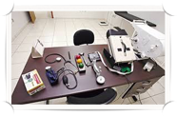




Orgs.
Federais
SERPRO
PF
DER-DF
Agente
Transito
F.E.V.U
SEFAZ-DF
SSP-DF
Monitoramento
Eletrônico
CBM-DF
Condutor
PC-DF
Legenda
FTP
Web
Socket
Web Service
PM-DF
Despachantes
CETIP
Bancos
Impressão
Clinicas
CFC
Correios

Slide 20

Q-Ware para o Ministério da Saúde
Usada a API do Q-Ware no SisNet/Datasus responsável pela replicação das bases de + 89 sistemas das mais de 10.000 unidades de saúde espalhadas pelos municípios e estados
Api do Q-Ware usada para criptografia, transporte, e carga no barramento do Cartão Nacional de Saúde
Q-Ware Cloud File Publisher usado por várias aplicação do Datasus para troca e publicação de bases de dados
Envio de bases de dados dos planos de saúde para a ANS

Slide 21

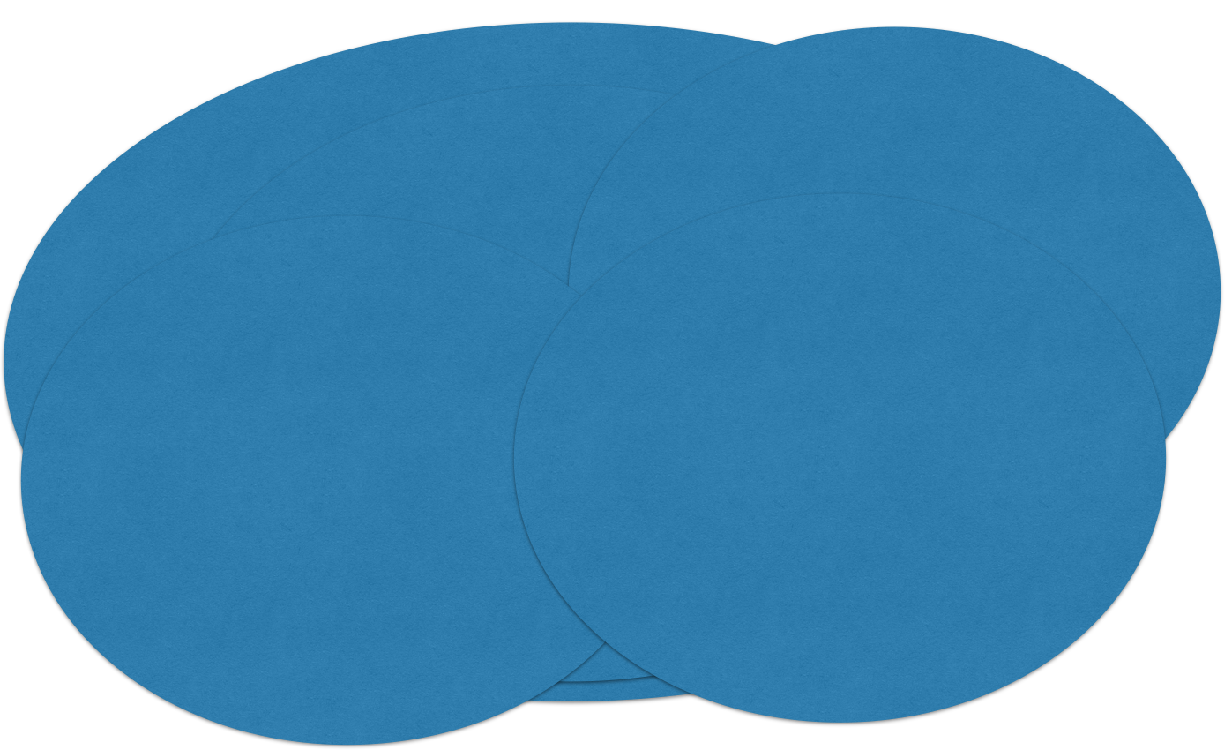


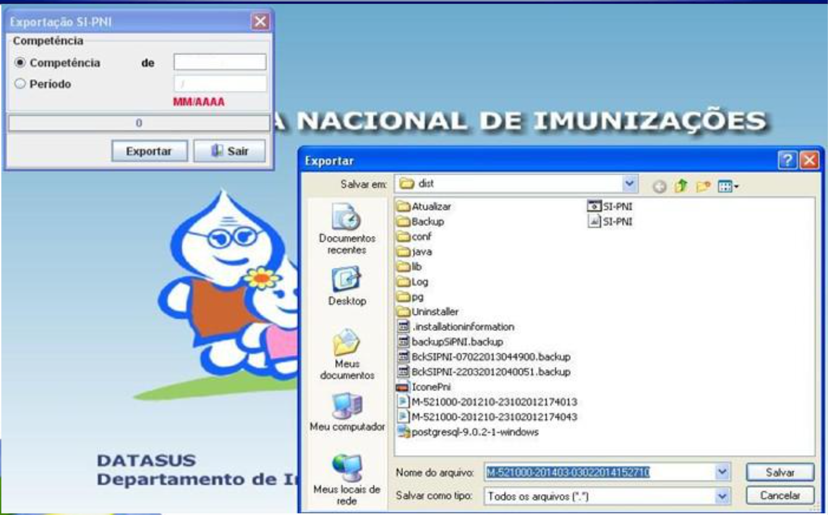


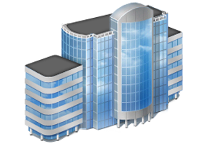
Q-Ware para o Ministério da Saúde
Unidades de Saúde
NUVEM DATASUS / MS
Sec. Estaduais de Saúde
1
FDS File Monitor
Q-Ware FDS HTTP/S
3
Q-Ware FDS
Q-Ware Web Services
Q-Ware Mail
Q-Ware Proxy SSL
Q-Ware Agenda
Q-Ware
Command Processos
Usuários
Mobile
Q-Ware Desktop
2
Unidades de Saúde Estados e municípios
Usuários
em campo
7
8
ou
6
4
Lan-Houses
Secretarias Municipais
de Saúde
Banco de Dados
5
Órgãos governamentais
Comunidades
isoladas

Slide 22














Q-Ware para o Ministério da Saúde
HTTPS
SFTP
Web
FDS
Email
Web Apps
Web Service
Q-Ware + QWCFP ESB
API
Socket
Command Line
Web Service
Sistemas
1
2
3
4
GRUPO
INFORMAÇÕES
SIASI
QWStampWS
5
Power
Center
6
9
8
7
Power Center

Slide 23
Q-Ware para a SABESP
Isolamento da camada de troca de dados das Aplicações
Simplificação da infraestrutura de troca de dados
+ Suporte fluxo de faturamento e contas a pagar
Aplicações bancárias e financeiras
Cobrança, folha de pagamento, tributos, etc.
Suportada inteiramente pelos Solução Q-Ware
Parceiros distribuídos em todo território nacional
+ 2.000 parceiros integrados
+ 3.000 arquivos dia
Integração com ambientes heterogêneos SAP e Mainframe
Crescimento mensal de 20% a 30%

Slide 24







Situação atual no Cliente X - CENÁRIO ATUAL
Parceiros remotas
Usuários
On-line
Instituições financeiras
Órgãos governamentais
Usuários
Mobiles
{
}
FTP / SFTP
Unidades
organizacionais remotas
{
}
Túnel VPN
por Firewall
{
}
REDE INTERNA
Web
por SSL
SFTP
INTEGRAÇÃO
DIFUSA
INTEGRAÇÃO
DIFUSA
TEM / GEL
SFTP
{
REDE DMZ
NFS
E-mail
SFTP
SAP
Odette
NFS
SFTP
SFTP
RVS
Web
Matriz SABESP
Email Server
Servidor
Aplicação
Mainframe

Slide 25


Desafio da Integração corporativa na Empresa X
{
Transporte
por arquivo
criptografado
}
Usuários
Mobiles
Usuários
On-line
Parceiros remotas
Comunicações Eventuais
Ponto de
Conectividade
{
}
Túnel VPN
por SSL
{
}
{
}
Web
por SSL
Q-Ware FDS
Criptografia
nativa
Órgãos governamentais
Unidades
organizacionais remotas
{
}
Q-Ware FDS
SSL
{
}
Túnel VPN
por Firewall
INTEGRAÇÃO
SIMPLIFICADA
INTEGRAÇÃO
SIMPLIFICADA
Instituições financeiras
Infraestrutura de interconectividade
{
Web
SFTP
FDS
Odette
E-mail
NFS
REDE INTERNA
Servidor
FTP / NFS
Matriz SABESP
SAP
Servidor
Aplicação
TEM / GEL
Email Server
Mainframe
B.I.
SGBDR

Slide 26


CENÁRIO DO PROCESSO Sistema Gestão de Energia Elétrica
Fornecedor de Energia
Instituições financeiras
6
1
SFTP
Odette
REDE INTERNA
3
5
{
2
SFTP
4
SIS. GEL
NFS
SFTP
RVS
7
Matriz SABESP
Servidor
FTP / NFS
8
SAP

Slide 27

CENÁRIO DO PROCESSO Sistema Gestão de Telefonia
Fornecedor de
Telecom
Instituições financeiras
6
1
Odette
REDE INTERNA
4
8
{
2
SFTP
3
SAP
NFS
POP3
7
Email Server
Matriz SABESP
5
SIS. TEM
RVS

Slide 28


CENÁRIO DOS PROCESSOS FINANCEIRO E COMERCIAL
Instituições financeiras
3
1
6
Odette
REDE INTERNA
SFTP
5
RVS
2
SFTP
{
3
2
4
1
4
7
9
Matriz SABESP
8
BAT e Clipper
5
SAP
Mainframe
SFTP
SFTP
5

Slide 29

Solução Q-Ware pronto para o Big Data
Rápida implantação;
Grande leque de integração com suporte a:
Inúmeros Ambientes operacionais (OS/390, Linux, Windows);
Grande variedade de protocolos de comunicarão;
Suporte a vários SGBDs (Oracle, Adabas, Postgresql e SQL Server);
Alto desempenho;
Gestão de todo o ciclo de vida dos dados da extração nas pontas (U.Gs) às cargas;
+ 30 GB / Dia de dados carregados na STN vindos do Adabas no Serpro;
Alta disponibilidade;
Grande escalabilidade;
Solução 100% Nacional com suporte 24 x 7;
Documentação em língua portuguesa;
Q-Ware
Big Data Ready

Slide 30




Q-Ware Big Data Ready
Usuários
On-line
Usuários
Mobiles
Comunicações Eventuais
Parceiros remotas
Ponto de
Conectividade
Órgãos governamentais
Instituições financeiras
Unidades
organizacionais remotas
INTEGRAÇÃO
SIMPLIFICADA
Infraestrutura de interconectividade
INTEGRAÇÃO
SIMPLIFICADA
SCP
Web
SFTP
FDS
Odette
E-mail
NFS
SMB
Legenda
REDE INTERNA
VPN entre Firewalls
Transporte por arquivo criptografado
Servidor
FTP / NFS
Web SSL
Q-Ware FDS over SSL
ERP
Q-Ware FDS Criptografia Nativa
Email Server
Servidor
Aplicação
Q-Ware Proxy SSL
Órgão Provedor do
BIG DATA
Mainframe
Outros (SCP, SFTP, E-Mail, NFS, SMB)
LEGADOS
B.I.
SGBDR

Slide 31


















Q-Ware Big Data Ready
SIGPLAN
CNES
SIEST
SIAPA
DATASUS
PF
SISOB
SIORG
BPC
SICONV
SIADS
SIDOR
SIAFI
SIGEP
CEIS
CADÚNICO
CNIS
SIASG
SCDP
SIOP
SEI
CAGED
Compraste
SIAPE
RENAVAM
CADIN
CPF / CNPJ
CNDT
RAIS
RENACH
Outros
Bancos
Infraestrutura de interconectividade Q-Ware
SCP
Web
SFTP
FDS
Odette
E-mail
NFS
SMB
REDE INTERNA
SGBDR
Mainframe
Database
B.I.
Órgão Provedor do
BIG DATA
Servidor
FTP / NFS
Servidor
Aplicação
Email Server
ERP
LEGADOS

Slide 32

Q-Ware para a Caixa
Hospedada na DIVEO
3 Servidores redundantes
+ de 30.000 Clientes atendidos
Aplicações bancárias
Cobrança, folha de pagamento, tributos, etc.
Suportada inteiramente pelo Q-Ware FDS
Clientes distribuídos em todo território nacional
+ 20.000 arquivos dia
Aplicações bancárias
Cobrança, folha de pgto, tributos, etc.
Crescimento mensal de 20% a 30%

Slide 33
Q-Ware para a Polícia Federal
Sistema de emissão do novo passaporte de segurança.
Integração com Policia Federal, Casa da Moeda e Correios
Cliente Solicita
Polícia Federal gera arquivo XML
Casa da Moeda Brasileira Imprime passaporte
Correios transporta
Plataformas Windows e Linux

Slide 34
Q-Ware para a Justiça Federal
ETTL (Extract, Transform, Transfer, Load)
Extração + Transformação + Transporte + Carga.
Informação processual:
TJ -> STJ
STJ -> TJ
Solução em ambiente heterogêneo
Oracle, SQL Server, DB2, MySQL, Cachè, Adabas, ...
TRFs -> Gravação de audiências e integração PGFN
CNJ - STJ - TJ’s - TRF's

Slide 35
Q-Ware para o SERPOR
Diversos sistemas (centenas de Jobs) em produção
Log e gerência centralizada
Solução padrão no tráfego de dados dentro do SERPRO, substituindo concorrentes de multinacionais
Simples Nacional (100% dos municípios)
RENAVAN
Ordens Bancárias
Sistemas integradores do governo (SIAPE, SIAFI)
Policia Federal + Receita Federal (SISBRAIB)
Simples Nacional (100% dos municípios)
Nota Fiscal Eletrônica
Livros caixa
Secretarias de fazenda

Slide 36
Q-Ware para a CONFEA CREA
Sistemas Locais nos 27 CREAs do Brasil:
Opera integração de dados sobre SQL Server (Windows) ou MySQL (Linux)
Informações sobre carteiras profissionais são sincronizadas entre as 27 unidades
Consolidadas no CONFEA

Slide 37
Q-Ware para os Correios
Sistema AR Digital
Digitalização de ARs (Aviso de Recebimento) com reconhecimento de código de barras e posterior indexação.
Descentralizado em 6 sites em rede estrela:
Brasilia, São Paulo, Salvador, Curitiba, Belo Horizonte, Rio de Janeiro.
Dezenas de milhares de arquivos trafegados por dia para a central dos correios em SP.

Slide 38

Q-Ware para STN, Min. Cidades, Exército, STJ
Extração de dados do SIAFI da PLOGs do Adabas
Extração via Q-Ware AMS
Transporte via Q-Ware FDS
Carga em DW via Q-Ware Command Processor
Agendamentos via Q-Ware Service Agenda
Vários ambientes heterogêneos (OS/390, Linux, Windows, Oracle, Adbas, Postgres e SQLSever)
+ 30 GB / Dia de dados brutos para carga simultaneamente

Slide 39

Quem está usando o Q-Ware
Caixa, Serpro, STN, CNJ, CNJ/STJ/TJs/TRFs, CONFEA, CREAs, Receita, Min. Cidades, Min. Saúde, Casa da Moeda, Polícia Federal, Infraero, ASBACE, TRF 1ª Região, Min. Exército, Min. Aeronáutica, Fiat, Correios, e mais 52.000 empresas espalhadas em todo o território nacional.

Slide 40
Infraestrutura da Padrão IX
Números da VAN
2 Sites, Brasília e São Paulo
50.000 clientes atendidos;
7.000.000 kbytes / mês, em mádia;
50 funcionários;
Helpdesk com 0800, Seg. à Sex., de 7h às 19h, Sáb. de 8h às 13h.;
De 10 a 12 mil arquivos dia, com picos de até 24 mil;
20 Parceiros regionais, capazes de dar suporte presencial em todo o território nacional;
Site SPO - Datacenter da UOL Diveo:
02 servidores redundantes OMTX;
48 CPU CORE
512 GB RAM
44 TB SAS
480 GB SSD
Suporte direto OMTX 24/7
SLA 99%
Site BSB - Dependências da PIX
02 servidores redundantes OMTX
32 CPU CORE
160 GB RAM
20 TB SAS
256 GB SSD
Suporte pessoal da PIX 24/07.

Slide 41
ANDERSON SILVA
Contate-nos
+55-61-3032-0310 / 3032-0200
anderson@pix.com.br
www.pix.com.br
www.qware.com.br

Slide 42
EXTRAS

Slide 43





Arquitetura Q-Ware Enterprise Core
Q-Ware API
Q-Ware / Aplicação / Serviço / QWCFP / Collab / Web Services
Filebeat
Log
Drain
Queue Pool
Q-Ware Session Webdis Restful
Filebeat
Log
Drain
Redis
Master
SQL Relay
Q-Ware Pool
Redis
Salve1
LogStash
Filebeat
Log
Drain
Q-Ware
Master
Filebeat
Log
Drain
Database Pool
LogStash
Redis
Slave n
Q-Ware
Salve1
FTR Pool
SRV2
Filebeat
Log
Drain
SRV1
SRVn
Q-Ware
Slave n

Slide 44
Quem não está usando o Q-Ware faz integração assim…

